Slide 1
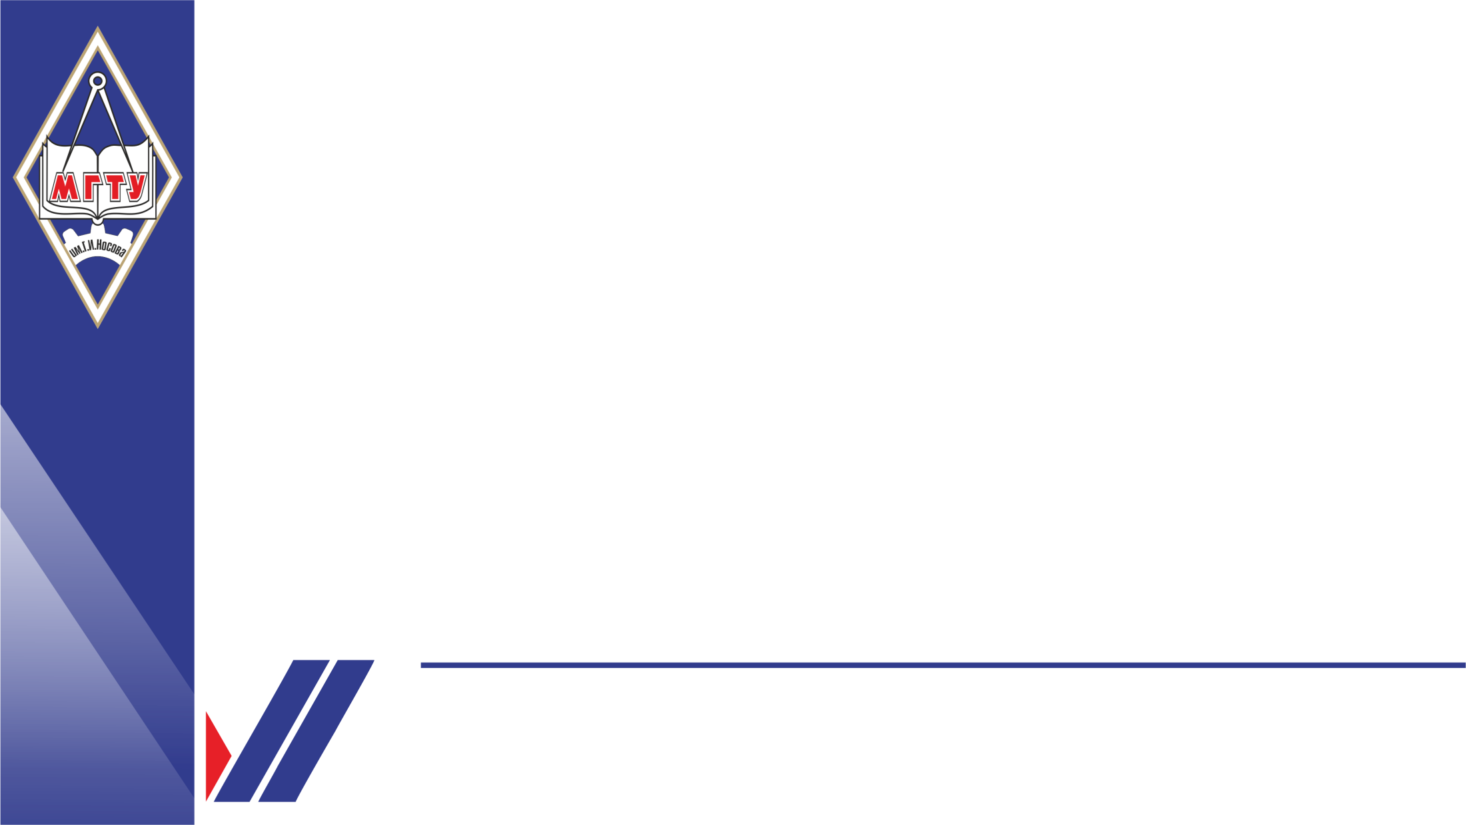
«Магнитогорский государственный технический университет им. Г.И. Носова»
ДИПЛОМНЫЙ ПРОЕКТ НА ТЕМУ:
«Разработка приложения для учёта пациентов поликлиники в среде Visual Studio»
НАЗВАНИЕ ПРЕЗЕНТАЦИИ
Студент группы ИСпПк-21-1 Абушкевич Д.В.
Руководитель: Тутарова В. Д.
Магнитогорск, 2025
Notes:
1

Slide 2

Цель
Функциональные требования
Разработать информационную систему для удобного управления и учёта пациентов
Управление сотрудниками, пациентами и другими сущностями;
Автоматизация внутренних процессов;
Разграничение прав доступа.
Notes:
2

Slide 3
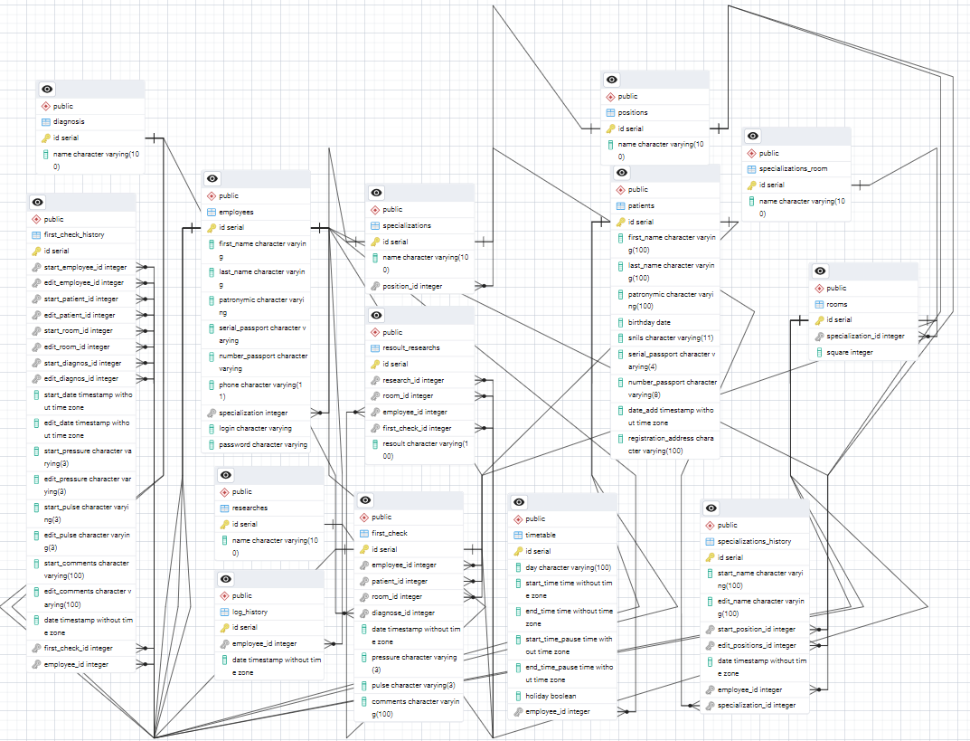
Моделирование приложения
Физическая структура БД
Notes:
3

Slide 4
Проектирование базы данных
Особенности реализации:
Разграничение доступа: Регистратура, Лаборанты, Глав. врачи, Специалисты;
Аудит (для учёта входа в ИС сотрудников и редактирование некоторых таблиц).
Notes:
4

Slide 5
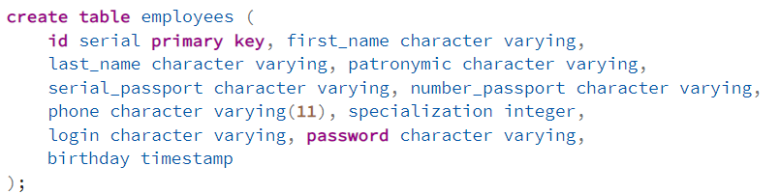
Реализация базы данных.
Создание таблиц
Пример создания таблицы employees
Notes:
5

Slide 6
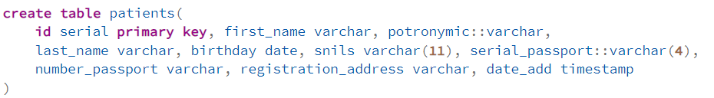
Реализация базы данных.
Создание таблиц
Пример создания таблицы patients
Notes:
6

Slide 7
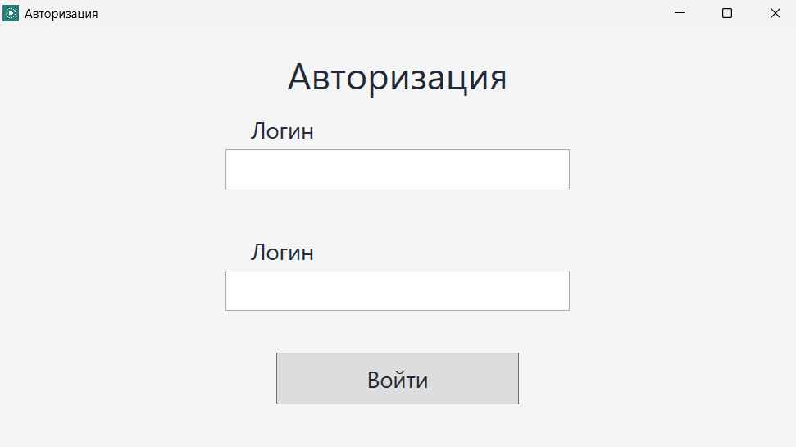
Разработка приложения
Окно авторизации
Notes:
7

Slide 8
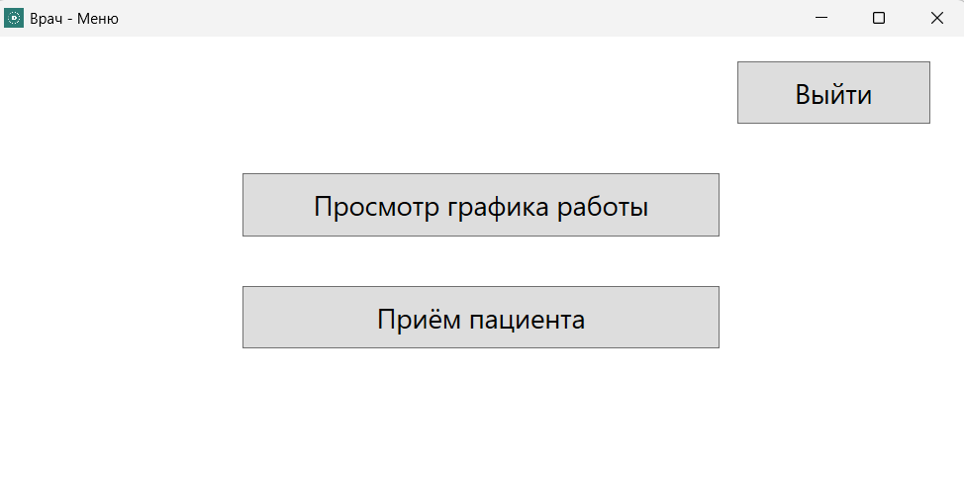
Разработка приложения
Главное окно специалиста
Notes:
8

Slide 9
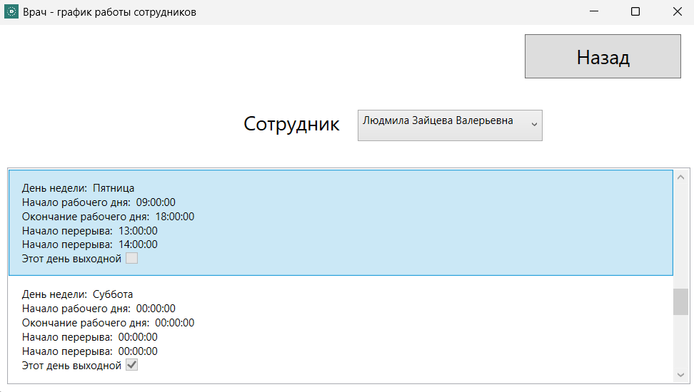
Разработка приложения
Окно для просмотра графика работы
Notes:
9

Slide 10
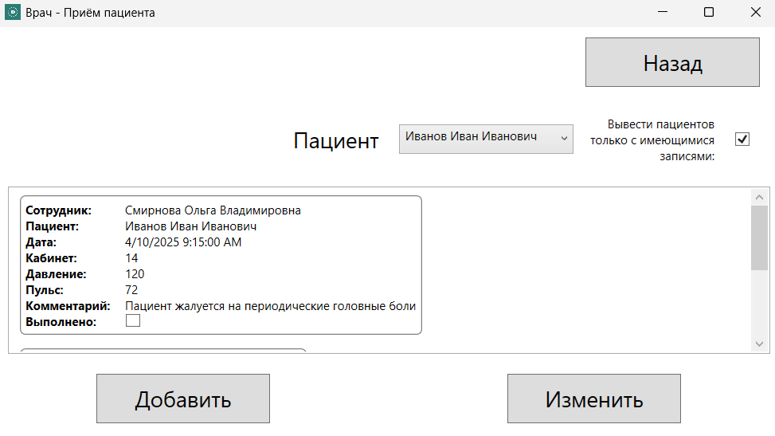
Разработка приложения
Окно специалиста для просмотра записей
Notes:
10

Slide 11
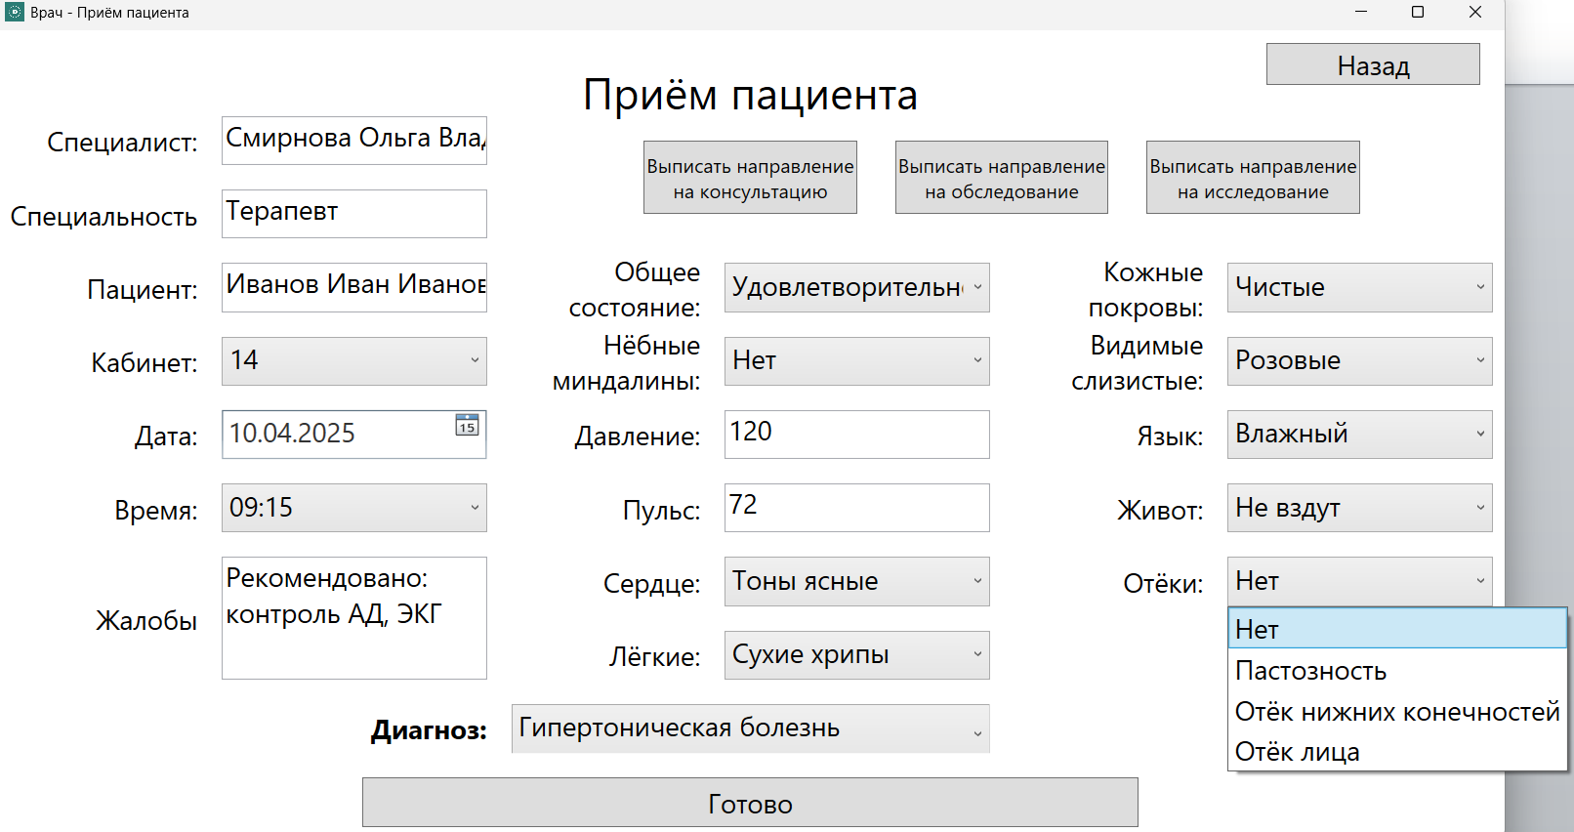
Разработка приложения
Окно специалиста для проведения и изменения приёма пациента
Notes:
11

Slide 12
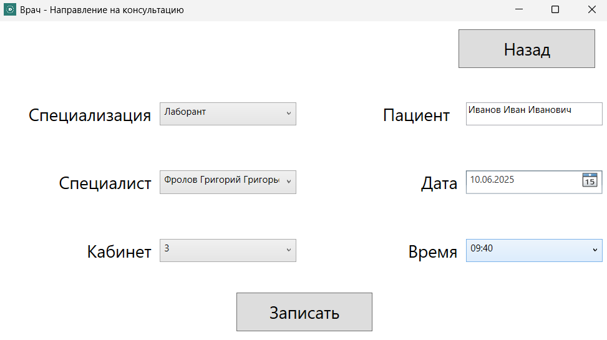
Разработка приложения
Окно специалиста для записи пациента на консультацию
Notes:
12

Slide 13
Результаты
Подвести итог:
Разработано приложения на c# для удобного учёта пациентов ;
Создано 14 таблиц, 2 из которых служит для аудита.
Notes:
13

Slide 14
Дальнейшая работа над проектом
Доделать:
Оптимизацию базы данных и приложение;
Изменить интерфейс;
Расширить возможную функциональность приложения.
Notes:
14

Slide 15
Спасибо за внимание
Notes:
15

